Slide 1
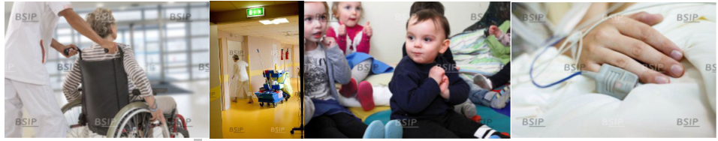
  Rénovation du bac pro ASSP
  Présentation des outils d’évaluation dans le cadre du CCF
  PNF Mardi 19 décembre 2023
Notes:
LG

Slide 2
Objectifs de l’atelier
Rappel des définitions des épreuves
Présentation des outils d’évaluation
Réponses aux questions
Notes:
LG Remerciements aux collègues qui ont partagé leurs interrogations et ainsi contribué par l’envoi de questions, les réponses seront apportées au fur et à mesure de la présentation.
Rappel des définitions d’épreuves : points de vigilance. Présentation des outils : cahier des charges + grilles numériques +
Complémentaires aux documents nationaux : référentiel, GAP et FAQ

Slide 3
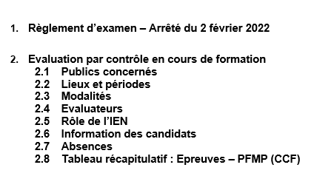
Présentation du cahier des charges
Notes:
LG Présentation de la structuration.
Complémentaire au référentiel et GAP et FAQ

Slide 4
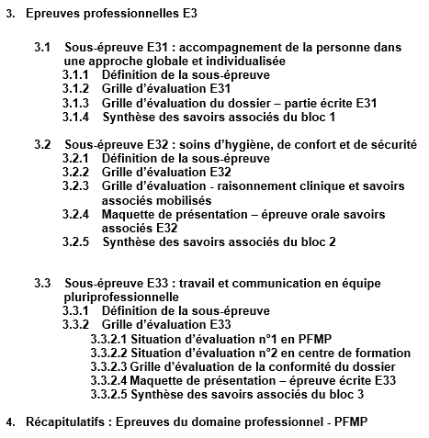
Notes:
LG
Complémentaire au référentiel et GAP.
Pour chaque sous-épreuve : une présentation de chaque sous-épreuve, de la ou des grilles d’évaluation et d’une synthèse (document récapitulatif des SA : outils pour avoir l’ensemble mais pas d’entrée par les SA.
Dernière partie : tableau PFMP : rappel les PFMP près du ,jeune enfant doivent avoir lieu au cours de la classe de seconde ou début de première (GAP) sauf si jeune en situation de handicap.
Rappel : 10 dernières semaines de PFMP sont certificatives près de l’adulte

Slide 5
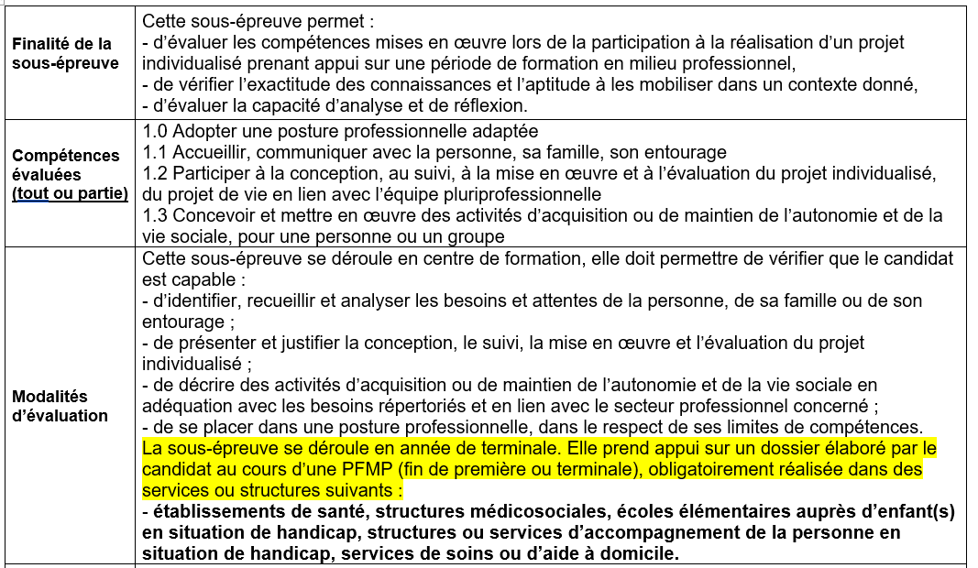
Notes:
VL
Le tout ou partie : évaluer la compétence terminale permet de justifier le tout ou partie (voir grille excel)

Slide 6
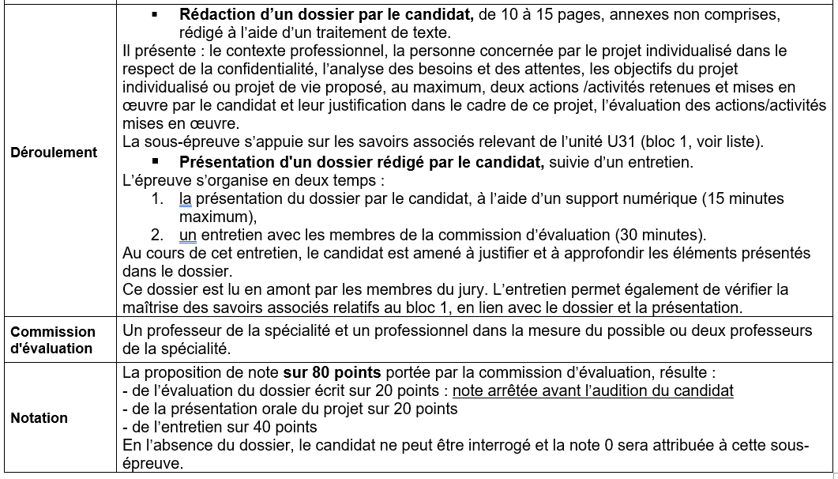
Notes:
VL

Slide 7
Les compétences ne sont pas évaluées deux fois mais avec les deux parties de l’épreuve :
Complémentarité entre la présentation et l’entretien
Au cours de l’épreuve orale : si manque d’élément dans son dossier et dans la présentation => questionner pendant l’entretien
Interrogation des SA => les membres de la commission garderont une trace écrite des questions/réponses
Notes:
VL
Evaluation des compétences : pas d’entrée par les SA mais faire le lien avec la liste de SA. Pas de question de cours déconnectée de la situation d’évaluation.

Slide 8
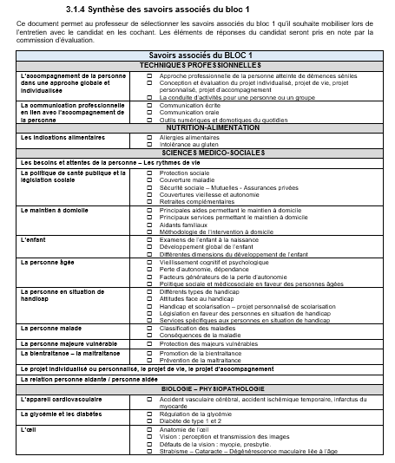
Notes:
VL
Exemple pour le bloc 1 : outil pour aider les équipes et les tuteurs à interroger sur les SA en lien avec le dossier et permet de s’assurer que les SA sont bien présents dans le bloc concerné.
Pour le bloc 1, les SA peuvent être cochés pour mémoire, les questions et réponses seront gardés par les membres de jury en cas de recours, comme pour tout examen ou concours. Les SA associés mobilisés sont en lien avec le dossier. Ce tableau permet de baliser/visualiser facilement les SA du bloc concerné

Slide 9
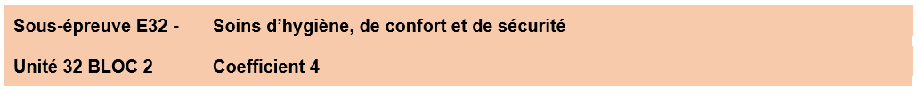
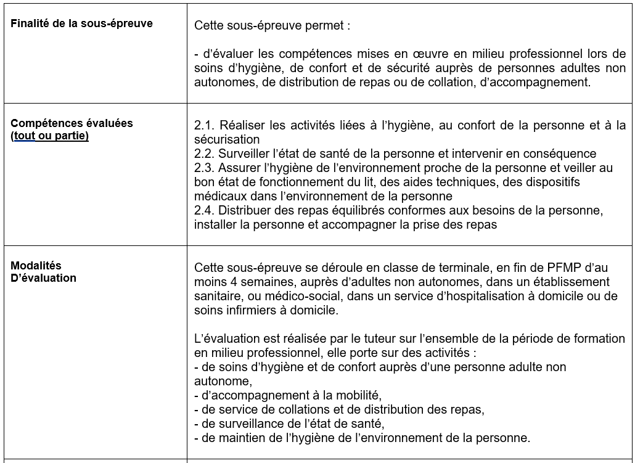
Notes:
LG

Slide 10
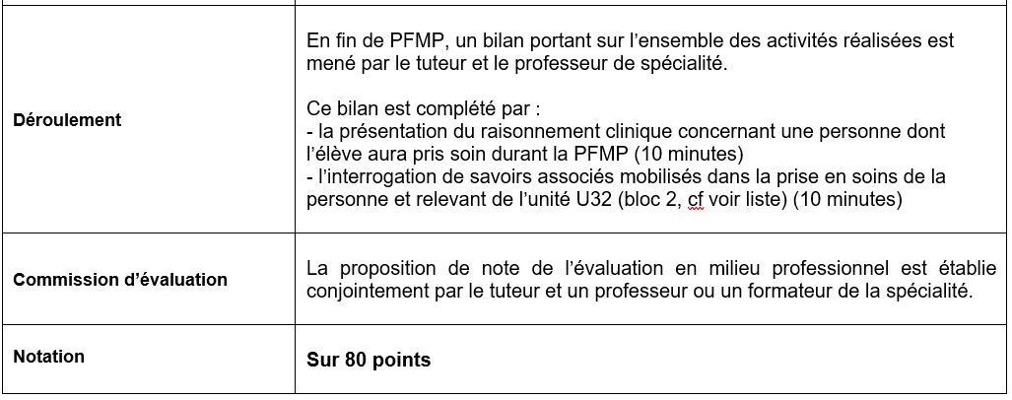
Notes:
LG

Slide 11
Entrée par les compétences :
Présentation d’un raisonnement clinique + interrogation sur les SA en lien
Liste des SA : outil pour la commission et permet d’affiner l’évaluation des compétences. Les SA sont au service de la compétence mobilisée
Notes:
LG

Slide 12
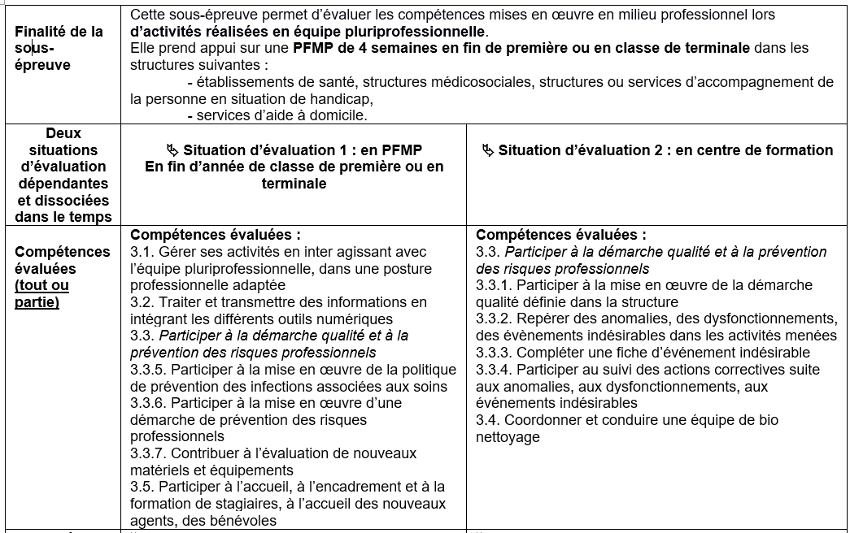
Notes:
VL

Slide 13
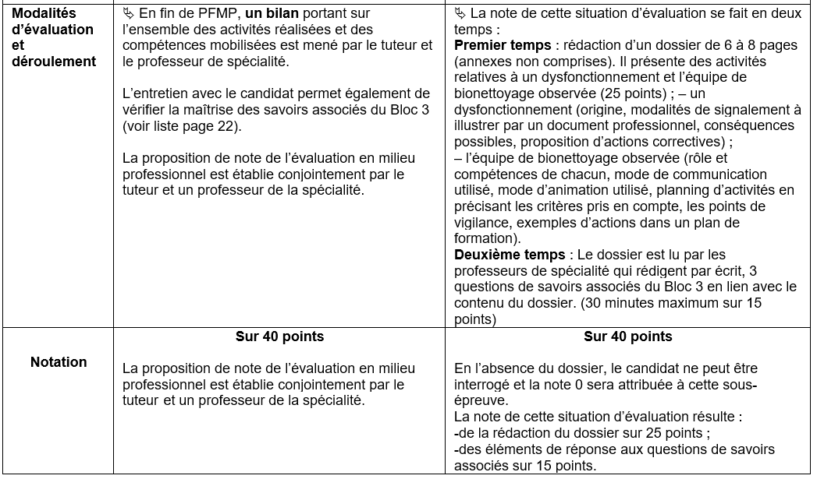
Notes:
VL

Slide 14
Fiche d’événement indésirable : document où l’élève a réalisé sa PFMP
Utilisation des outils numériques : à négocier en amont avec la structure
Dossier : titre
Rappel FAQ
6. L’élève doit-il réaliser une PFMP en bio nettoyage (durant toute la période) dans la structure pour être évalué sur l’épreuve E33 ou s’agit-il seulement d’une observation à un instant T uniquement ?
L’épreuve E33 ne porte pas que sur la coordination d’une équipe de bio nettoyage, c’est une compétence à évaluer parmi d’autres. La PFMP permettant d’évaluer les compétences du bloc 3 ne peut donc se résumer à du bio nettoyage. Il peut éventuellement être conseillé de passer une semaine sur les 4 auprès d’une équipe de bio nettoyage pour appréhender cette notion de coordination. La compétence de réalisation (entretenir et décontaminer) est évaluée dans le bloc 2.
Notes:
VL

Slide 15
Questions diverses
Signature des grilles numériques
Notes:
VL
Même fonctionnement que pour le CAP AEPE ou le Bac pro AEPA.

